Slide 1
Algoritmusok és Adatszerkezetek I.
Dinamikus programozás
2017. szeptember 19.

Slide 2
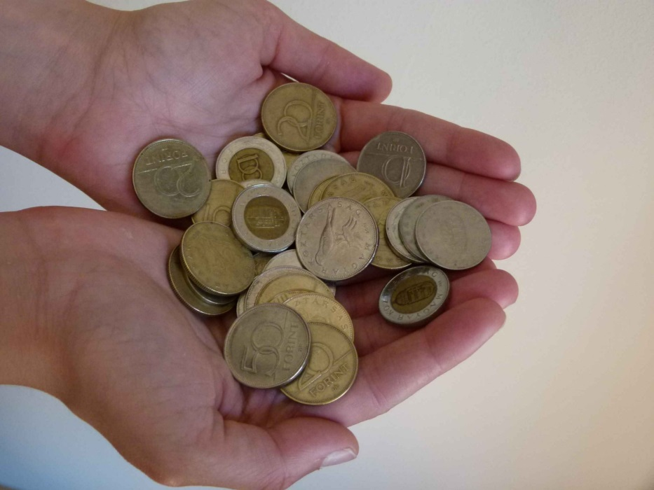
Pénzváltási feladat
Feladat:
Adott P₁,P₂, …P_{n} pénzérmék mellett a lehető
legkevesebb érmét használva hogyan
fizethető ki F forint?
Ha nem fizethető ki pontosan a kimenet legyen -1.

Slide 3
Pénzváltási feladat
P₁=1, P₂=5, P₃=10, P₄=25, P₅=50
F=40
optimális megoldás: 25+10+5 (3db)
Példák forrása: Coursera, Algorithmic Toolbox by University of California, San Diego & Higher School of Economics

Slide 4
Pénzváltási feladat
P₁=1, P₂=5, P₃=10, P₄=20, P₅=25, P₆=50
F=40
optimális megoldás: 20+20 (2db)

Slide 5
Optimalizálási feladat
Sok megengedett megoldása lehet. Mindegyiknek van értéke, és mi az optimális (minimális vagy maximális) értékűt kívánjuk megtalálni.
Megj: egy ilyen megoldást egy optimális megoldásnak nevezzük, nem pedig az optimális megoldásnak, mivel más megoldások is elérhetik az optimális értéket.

Slide 6
Pénzváltási feladat
Egyszerű (mohó) megoldás:
Mindig vegyük a legnagyobb pénzérmét ami még használható (nem lépjük túl a fizetendő összeget).
P₁=1, P₂=5, P₃=10, P₄=20, P₅=25, P₆=50
F=40
Egyszerű algoritmus kimenete: 25+10+5
Helyes?

Slide 7
Pénzváltási feladat
Nyers erő módszerrel (brute force):
Soroljunk fel minden kombinációt, ahol az érmék összege F és ezek közül válasszunk egyet ahol a felhasznált érmék száma minimális.
Helyes, de nagyon lassú: O(F^{n})
Helyes?

Slide 8
Pénzváltási feladat – rekurzív megoldás
Bontsuk részproblémákra!
P₁=1, P₂=5, P₃=6, F=9
minPenz(8)+1
minPenz(9)=min minPenz(4)+1
minPenz(3)+1

Slide 9
Pénzváltási feladat – rekurzív megoldás
Ez oszd-meg-és-urlakodj?
minPenz(8)+1
minPenz(9)=min minPenz(4)+1
minPenz(3)+1
minPenz(7)+1
minPenz(8)=min minPenz(3)+1
minPenz(2)+1

Slide 10
Pénzváltási feladat – rekurzív megoldás
P₁=1, P₂=5, P₃=6, F=9
9
8
4
3
7
3
2
3
2
6
2
1
2
1
2
1
1
1
1

Slide 11
Pénzváltási feladat – rekurzív megoldás
P₁=1, P₂=5, P₃=6, F=9
9
8
4
3
7
3
2
3
2
6
2
1
2
1
2
1
1
1
1
sejtés: O(n^{F})

Slide 12
Dinamikus Programozás (DP)
Részfeladatokra való osztással oldjuk meg a problémát.
DP ha a részproblémák nem függetlenek, azaz közös részproblémáik vannak (optimalizálási feladatoknál tipikus!).
Alapgondolat: a már megoldott részproblémák optimális megoldásának értékét memorizáljuk és ha még egyszer fel kell használni felidézzük

Slide 13
Dinamikus Programozás (DP)
DP minden egyes részfeladatot és annak minden részfeladatát pontosan egyszer oldja meg, az eredményt egy táblázatban tárolja, és ezáltal elkerüli az ismételt számítást, ha a részfeladat megint felmerül.

Slide 14
Pénzváltási feladat –
dinamikus programozási megoldás
minPenz[0] ← 0
for p ← 1 to F
minPenz[p] ← ∞
for j ← 1 to n
if p ≥ P_{j}
minPenz[p] ← min(minPenz[p],
minPenz[p- P_{j}]+1)
return minPenz[F]
futásidő: O(Fn)

Slide 15
Dinamikus Programozás
Iteratív megvalósítás (táblázatkitöltés):
Minden részmegoldást kiszámolunk
Alulról felfele (bottom-up) építkezünk
Rekurzív megvalósítás memorizálással:
Részmegoldásokat kulcs-érték formájában tároljuk (feljegyzéses módszer)
Felülről lefele (top-down) építkezünk
Csak akkor használjuk ha nem kell minden megoldást kiszámolni!
(pl. minden érme 10 többszöröse)

Slide 16
Dinamikus Programozás
P₁=1, P₂=5, P₃=6, F=9
Rekurzív megvalósítás memorizálással:
Iteratív megvalósítás (táblázatkitöltés):
0 | 1 | 2 | 3 | 4 | 5 | 6 | 7 | 8 | 9
?
1
2
3
4
1
2
?
4
0
?
?
?
?
?
?
3
?
0 | 1 | 2 | 3 | 4 | 5 | 6 | 7 | 8 | 9
0
1
2
3
4
1
1
2
3
4

Slide 17
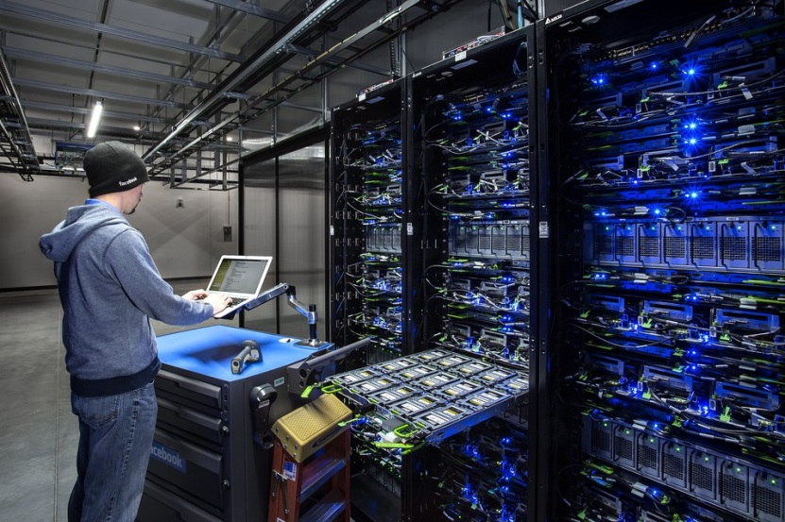
TV reklámidő feltöltés:
Válasszuk ki a reklámok egy halmazát (mindegyiknek van költsége és ideje) úgy, hogy maximalizáljuk a bevételt, de az összidő beleférjen a keretbe
Szerverpark kiépítés:
Vásároljunk gépeket egy költségvetésből, úgy hogy
az összteljesítmény
maximális legyen

Slide 18
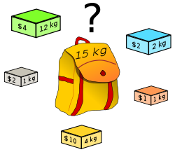
Hátizsák probléma
Adott egy hátizsák kapacitása és n tárgy, mindegyik értékkel és súllyal megadva. Mekkora a legnagyobb összérték amit a hátizsákba tehetünk?

Slide 19
Hátizsák probléma
Tfh. tárgyak nem darabolhatóak
Két különböző feladat:
minden tárgyból pontosan 1db van
a tárgyakat lehet (tetszőleges számban) ismételni

Slide 20
Hátizsák ismétlődő tárgyakkal
Bemenet:
hátizsák S kapacitása
n tárgy, amelyek súlyát S₁,…,S_{n} ill. értékét E₁,…,E_{n} jelöli
Kimenet:
Tárgyakat nem darabolva, minden tárgy tetszőleges számban rendelkezésre állva, mi a legnagyobb ∑E ami S kapacitásba belefér

Slide 21
Hátizsák ismétlődő tárgyakkal
Részfeladatra bontás:
vegyünk az optimális megoldást valamely s kapacitásra
ha valamely i tárgyat kivesszük az optimális megoldásból egy (s-S_{i})-re optimális megoldáshoz jutunk
ertek(s)=max(ertek(s-S_{i})+E_{i})

Slide 22
Hátizsák ismétlődő tárgyakkal
ertek[0] ← 0
for s ← 1 to S
ertek[s] ← 0
for j ← 1 to n
if s ≥ S_{j}
ertek[s] ← max( ertek[s],
ertek[s- S_{j}] + E_{j} )
return ertek[S]
futásidő: O(Sn)

Slide 23
Hátizsák ismétlődő tárgyakkal - példa
i | 1 | 2 | 3 | 4
S_{i} | 6 | 3 | 4 | 2
E_{i} | 30 | 14 | 16 | 9
S=10
0 | 1 | 2 | 3 | 4 | 5 | 6 | 7 | 8 | 9 | 10
0
0
9
14
18
23
30
32
39
44
48

Slide 24
Hátizsák ismétlődés nélkül
Lehetséges megoldások száma: 2^{n}
Ismétlődéses variáns részproblémára bontása nem működik! Ha egy optimális megoldásból kiveszünk egy tárgyat a megmaradt kapacitásra nem biztos, hogy optimális megoldás összeállítható s-S_{i} értékkel
(pl. elöző példa S=10 és S=8 esete)

Slide 25
Hátizsák ismétlődés nélkül
Részproblémára bontás:
vegyünk az optimális megoldást valamely s kapacitásra
ha az n. tárgy része az optimális megoldásnak akkor (s-S_{n})-re optimális megoldáshoz jutunk 1..(n-1) tárgyak felhasználásával
egyébként s-re optimális megoldás kapható 1..(n-1) tárgyak felhasználása
ertek(s,i)=max(ertek(s-S_{i},i-1)+E_{i}, ertek(s,i-1))

Slide 26
Hátizsák ismétlődés nélkül
for s ← 0 to S
ertek[s,0] ← 0
for j ← 1 to n
ertek[0,j] ← 0
for s ← 1 to S
ertek[s, j ] ← ertek[s, j-1]
if s ≥ S_{j}
ertek[s, j ] ← max( ertek[s, j ],
ertek[s- S_{j}] + E_{j} , j-1)
return ertek[S,n]
futásidő: O(Sn)

Slide 27
Hátizsák ismétlődés nélkül
i | 1 | 2 | 3 | 4
S_{i} | 6 | 3 | 4 | 2
E_{i} | 30 | 14 | 16 | 9
S=10
 | 0 | 1 | 2 | 3 | 4 | 5 | 6 | 7 | 8 | 9 | 10
0
1
2
3
4

Slide 28
Hátizsák ismétlődés nélkül
i | 1 | 2 | 3 | 4
S_{i} | 6 | 3 | 4 | 2
E_{i} | 30 | 14 | 16 | 9
S=10
 | 0 | 1 | 2 | 3 | 4 | 5 | 6 | 7 | 8 | 9 | 10
0 | 0 | 0 | 0 | 0 | 0 | 0 | 0 | 0 | 0 | 0 | 0
1
2
3
4

Slide 29
Hátizsák ismétlődés nélkül
i | 1 | 2 | 3 | 4
S_{i} | 6 | 3 | 4 | 2
E_{i} | 30 | 14 | 16 | 9
S=10
 | 0 | 1 | 2 | 3 | 4 | 5 | 6 | 7 | 8 | 9 | 10
0 | 0 | 0 | 0 | 0 | 0 | 0 | 0 | 0 | 0 | 0 | 0
1 | 0 | 0
2
3
4

Slide 30
Hátizsák ismétlődés nélkül
i | 1 | 2 | 3 | 4
S_{i} | 6 | 3 | 4 | 2
E_{i} | 30 | 14 | 16 | 9
S=10
 | 0 | 1 | 2 | 3 | 4 | 5 | 6 | 7 | 8 | 9 | 10
0 | 0 | 0 | 0 | 0 | 0 | 0 | 0 | 0 | 0 | 0 | 0
1 | 0 | 0 | 0 | 0 | 0 | 0 | 30 | 30 | 30 | 30 | 30
2
3
4

Slide 31
Hátizsák ismétlődés nélkül
i | 1 | 2 | 3 | 4
S_{i} | 6 | 3 | 4 | 2
E_{i} | 30 | 14 | 16 | 9
S=10
 | 0 | 1 | 2 | 3 | 4 | 5 | 6 | 7 | 8 | 9 | 10
0 | 0 | 0 | 0 | 0 | 0 | 0 | 0 | 0 | 0 | 0 | 0
1 | 0 | 0 | 0 | 0 | 0 | 0 | 30 | 30 | 30 | 30 | 30
2 | 0 | 0 | 0 | 14 | 14 | 14 | 30 | 30 | 30 | 44 | 44
3
4

Slide 32
Hátizsák ismétlődés nélkül
i | 1 | 2 | 3 | 4
S_{i} | 6 | 3 | 4 | 2
E_{i} | 30 | 14 | 16 | 9
S=10
 | 0 | 1 | 2 | 3 | 4 | 5 | 6 | 7 | 8 | 9 | 10
0 | 0 | 0 | 0 | 0 | 0 | 0 | 0 | 0 | 0 | 0 | 0
1 | 0 | 0 | 0 | 0 | 0 | 0 | 30 | 30 | 30 | 30 | 30
2 | 0 | 0 | 0 | 14 | 14 | 14 | 30 | 30 | 30 | 44 | 44
3 | 0 | 0 | 0 | 14 | 16 | 16 | 30 | 30 | 30 | 44 | 46
4 | 0 | 0 | 9 | 14 | 16 | 23 | 30 | 30 | 39 | 44 | 46
1 | 2 | 3 | 4
Optimális megoldás megszerkesztése:
1
0
1
0

Slide 33
Dinamikus Programozás elemei
DP alkalmazásához szükséges tulajdonságok:
Optimális részstruktúra
Átfedő részfeladatok
Egy optimális megoldás megszerkesztése

Slide 34
Optimális részstruktúra
Egy feladat optimális részstruktúrájú, ha a probléma egy optimális megoldása önmagán belül a részfeladatok optimális megoldásait tartalmazza.
Biztosítanunk kell, hogy a részfeladatok általunk vizsgált halmaza tartalmazza azokat, amelyekből az optimális megoldás áll.

Slide 35
Optimális részstruktúra bizonyítása
1. versengő részproblémákra (döntésekre) bontás
2-3. tfh ismert az optimális megoldás és azt felépítő döntések
4. A ”szétvágás és összeragasztás” módszerével meg kell mutatni, hogy a részfeladatok azon megoldásai, amelyeket az optimális megoldás tartalmaz, maguk is optimálisak.

Slide 36
Átfedő részfeladatok
A részfeladatok halmaza ”kicsi” legyen abban az értelemben, hogy a probléma rekurzív algoritmusa ismételten ugyanazokat a részfeladatokat oldja meg ahelyett, hogy mindig új részfeladatot állítana elő.

Slide 37
Egy optimális megoldás előállítása
Mindig a teljes megoldásból visszafejtéssel
Megjegyezhetjük, hogy melyik döntéssel jutottunk az aktuális részmegoldáshoz (backpointerek)
VAGY minden részmegoldásnál újra kiszámoljuk, hogy melyik részmegoldásból jutottunk ide

Slide 38
Tár-idő átváltás
Nagyon sok esetben adható az algorimtusnak egy módosított változata ami kevessebb/több futásidőt igényel aminek ára a nagyobb/kisebb tár (trade-off)
Az egész DP-nek az a lényege…
Egy optimális megoldás megszerkesztésének két módszere is jó példa erre

Slide 39
Összegzés
Dinamikus Programozás is részfeladatokra bont
Akkor érdemes használni ha
optimális a részstruktúra
átfedőek a részfeladatok
tipikusan optimalizálási feladatoknál
Pénzváltás, hátizsák és LKR problémák

